Slide 1
01-R Markdown历史和工作原理
梁昊

Slide 2
Table of Contents
1 R Markdown 的历史
2 R Markdown的工作原理

Slide 3
1 R Markdown 的历史

Slide 4
1.1 时间节点
R Markdown始于2012年，配合knitr package进行格式转化
但那时候功能非常有限，尤其表格、数学公式、引用等都不完善
2014年rmarkdown package 诞生了
经过6年多的发展，R Markdown已经形成完整生态，功能越发强大
Demo
gallery

Slide 5
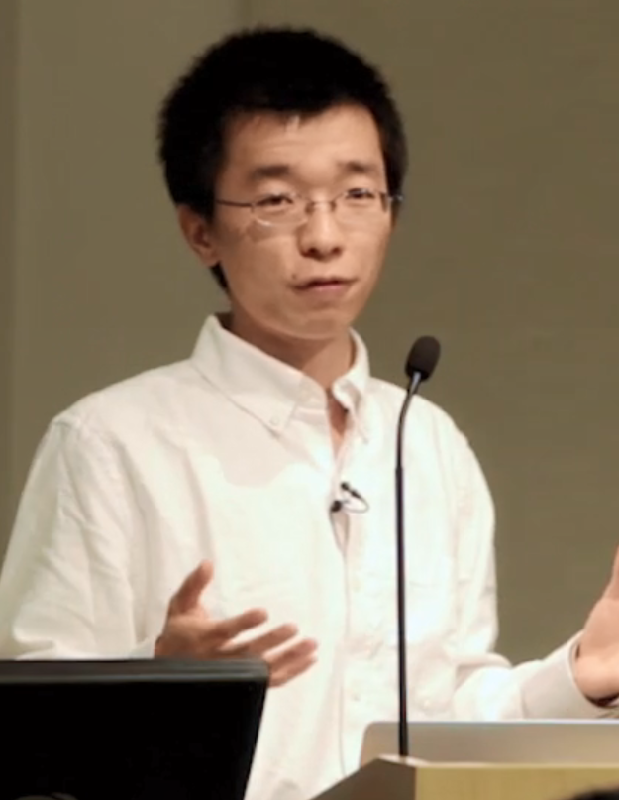

1.2 R Markdown 关键人物
Yihui Xie 谢益辉
Hadley Wickham

Slide 6
2 R Markdown的工作原理

Slide 7
2.1 R Markdown站在巨人的肩膀上
R Markdown 主要依赖两个包来运行和输出（knitr and Pandoc）
安装rmarkdown以后，会自动集成knitr 和 Pandoc

Slide 8
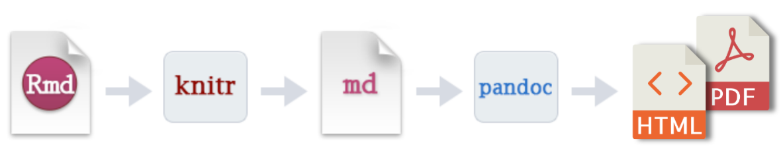
workflow

Slide 9
2.2 R Markdown基础包安装
pdf格式的输出需要tinytex，这个包同样是谢益辉在维护。
TeX Live、Ctex等TeX工具包的安装是繁重而痛苦的。
tinytex告别了繁琐的安装
install.packages('rmarkdown') install.packages('tinytex') tinytex::install_tinytex() # install TinyTeX

Slide 10
2.3

Slide 11
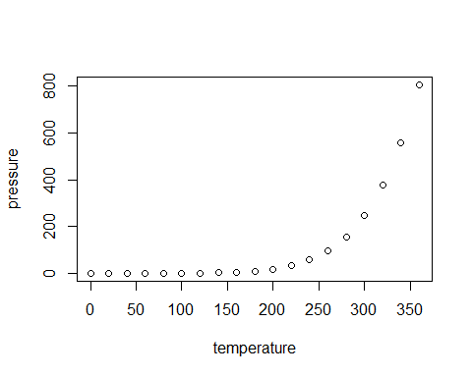
2.4 Slide with Plot

